Slide 1
KookMiNi

Slide 2
0
목차
① 계획의도
② 프로젝트 추친일정
③ 오픈 소스
④ 테스트
⑤ 시연 영상

Slide 3
1
계획 의도
① 학교 생활에 필요한 여러가지 정보
- 알고 싶은 정보
- 알아야 하는 정보
② 이것들을 한번에 간편하게 볼 수 없을까?

Slide 4
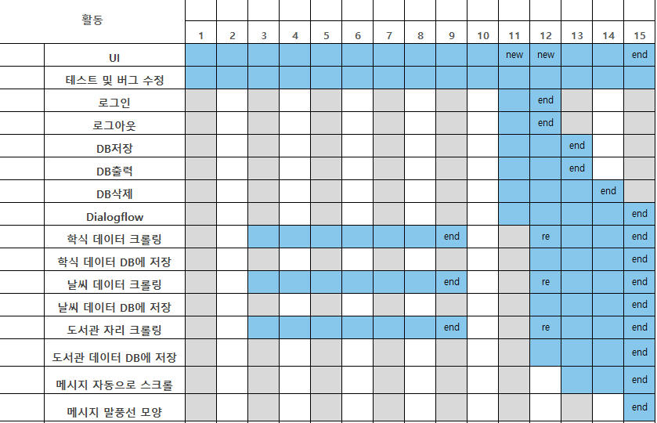
2
프로젝트 추진 일정

Slide 5
3
오픈소스
① 크롤러 : Beautifulsoup4,
② DB : Firebase DB
- 크롤러한 데이터 및 유저의 메모 저장
③ Client : React.Js, Redux, Css
④ ChatBot : Dialogflow

Slide 6
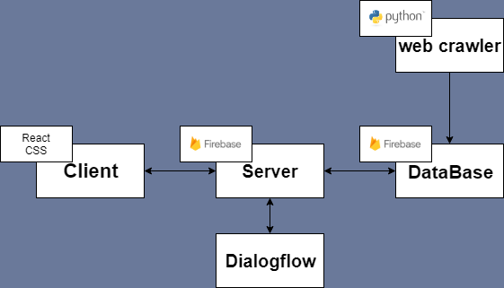
3
오픈소스

Slide 7
4
테스트

Slide 8
5
시연 영상

Slide 9
Thank you.

